Slide 1
Журналістика
Виконала
Учениця 11-А класу
ХЗОШ №168
Бєлікова Юлія

Slide 2

Журналістика
— це соціальний інститут, створений з метою забезпечення всебічного й об'єктивного інформування всіх суб'єктів суспільного життя про соціальну дійсність, що необхідне для оптимального функціонування всіх інших соціальних інститутів і суспільства в цілому як саморегульованої системи.

Slide 3

Соціальна місія журналістики полягає у формуванні громадської думки та управлінні масовими емоціями.
Функціонування журналістики забезпечується в сучасному світі через її інфраструктуру, яка складається з технічних, інформаційних, організаційно-управлінських, навчальних закладів та установ.
Під журналістикою розуміють також практику збору, інтерпретації інформації про події, теми і тенденції сучасного життя, її уявлення в різних жанрах і формах, і подальшого розповсюдження на масову аудиторію

Slide 4
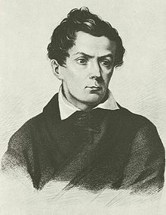
Журналістика як наука
— система художніх, культурологічних, історичних, соціологічних та ін дисциплін, що охоплює повний цикл створення і управління практичною журналістикою в суспільстві, її впливу на зміни суспільних процесів.
Слово журналістика введено в російську мову М.Польовим. Людину, що професійно займається журналістикою, прийнято називати журналістом.

Slide 5
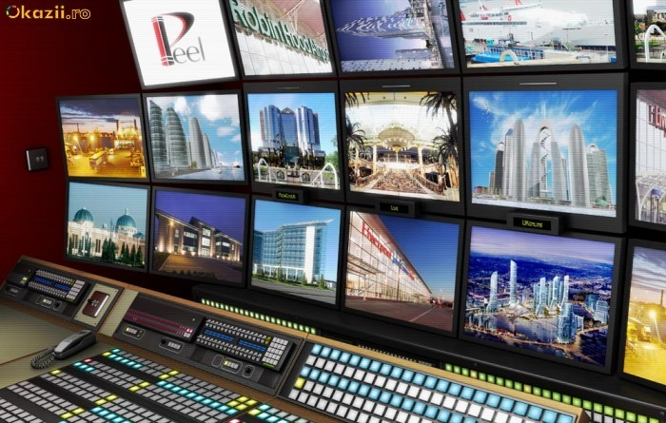
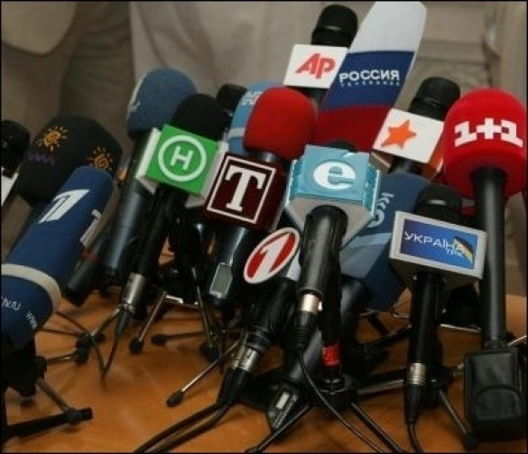
Журналістика включає:
Систему творів, підготовлених у певних жанрах і формах для розміщення у засобах масової інформації;
Комунікаційний інститут суспільства, який організаційно складається із мережі профільних установ;
Сукупність творчих професій, необхідних для збирання, відбору, опрацювання, творення, розповсюдження соціальної інформації масовій аудиторії.
Спеціальні носії соціально-масової інформації (преса, телебачення, радіо, Інтернет).

Slide 6



Види журналістики:
-пресова (газети, журнали, бюлетені, альманахи)
- телевізійна (канали, програми, передачі,
фільми, інше)
- радійна (канали, програми, передачі, інше)
-інтернетна (інтернет-видання, сайт-видання,
інше)

Slide 7


Журналістику можна поділити на:
професійну (яку виконують журналісти) і непрофесійну;
пресову комерційну (спрямовану на отримання прибутків власниками медій) і некомерційну (для громадських, державних і релігійних організацій);
місцеву, загальнонаціональну і міжнародну;
політичну, економічну, спортивну, культурну й іншу соціальну.

Slide 8


Функції журналістики:
загальні функції
збирання, обробка й поширення інформації, формування
громадської думки
спеціальні функції
організаційна функція журналістики,
ідеологічна функція журналістики,
культурна функція журналістики,
рекламна функція журналістики

Slide 9

Попри те, що немає науки журналістика, багато вищих навчальних закладів (ВНЗ) різних країн готують журналістів і вивчають журналістику як соціальне явище.
Разом з тим, дуже багато професійних журналістів ніколи спеціально журналістиці не навчалися.

Slide 10


Жанри журналістики
1.Інформаційні хроніка,
інформація, розширена
інформація, замітка, інтерв'ю, звіт, репортаж, спеціальний репортаж, прес-опитування та ін.
2.Аналітичні кореспонденція, коментар, стаття, лист, рецензія, бесіда, експеримент, рейтинг, огляд, мемуари та ін.
3.Художньо-публіцистичні замальовка, нарис, пасквіль, фейлетон, памфлет, історія, некролог і ін.
4.Шоу-жанр гри, конкурси,
реаліті-шоу і ін.

